Slide 1
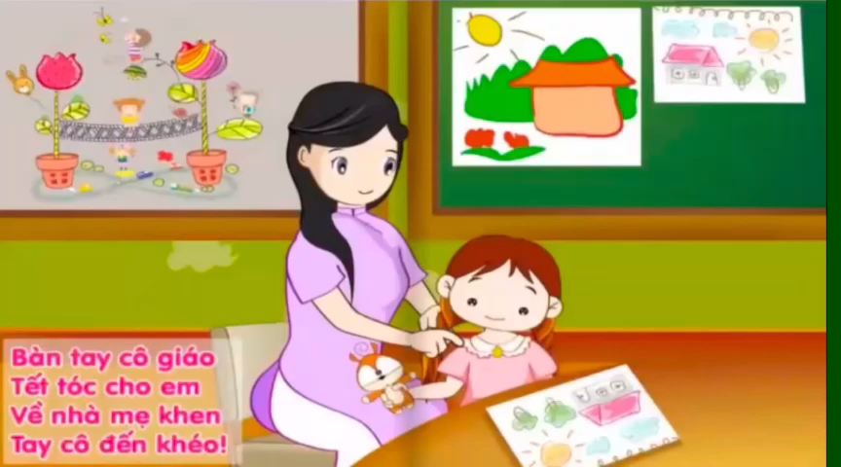

Slide 2
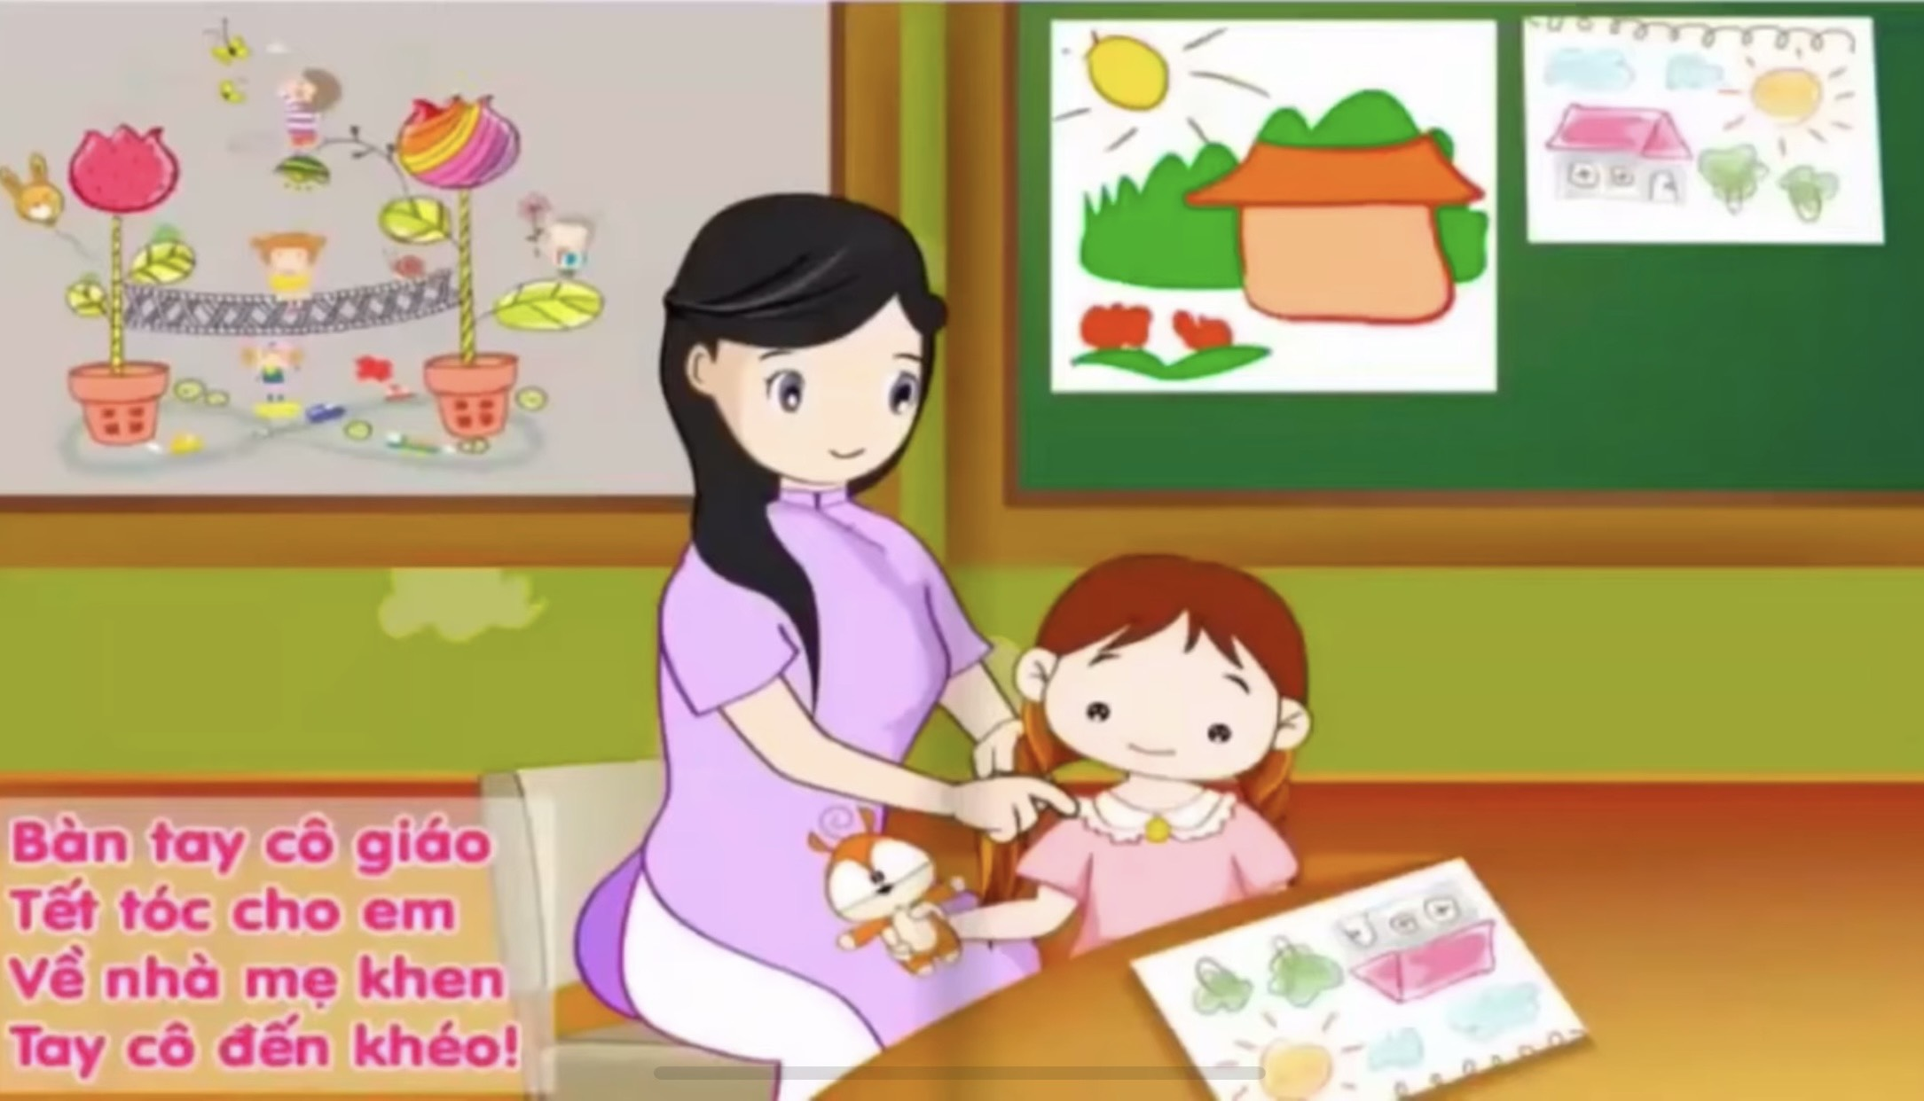

Bài thơ “Bàn tay cô giáo”

Slide 3
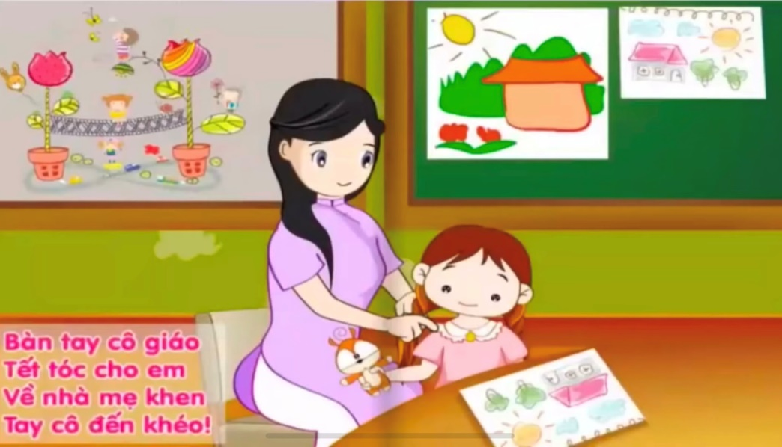


Câu hỏi 1: Các con vừa được nghe bài thơ gì?
A. Bàn tay cô giáo
B. Đoá hoa tặng cô

Slide 4

Câu hỏi 2: Trong bài thơ nhắc đến ai?
A. Nhắc đến mẹ
B. Nhắc đến cô giáo

Slide 5

Câu hỏi 3: Trong đoạn thơ thứ nhất bàn tay cô giáo giúp bạn nhỏ làm gì?
A. Bàn tay cô đã tết tóc cho bạn nhỏ.
B. Bàn tay cô giúp bạn nhỏ tập viết.

Slide 6
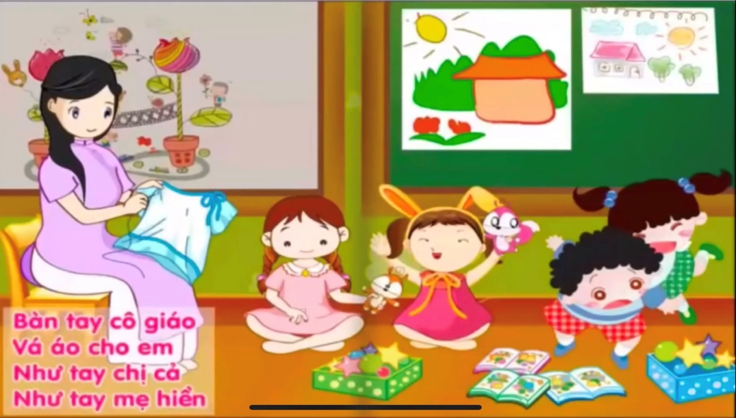
Câu hỏi 4: Bé hãy quan sát hình minh hoạ và trả lời: Bàn tay cô còn giúp bạn nhỏ làm gì?
A. Bàn tay cô giúp bạn vẽ tranh.
B. Bàn tay cô giúp bạn nhỏ vá áo.

Slide 7
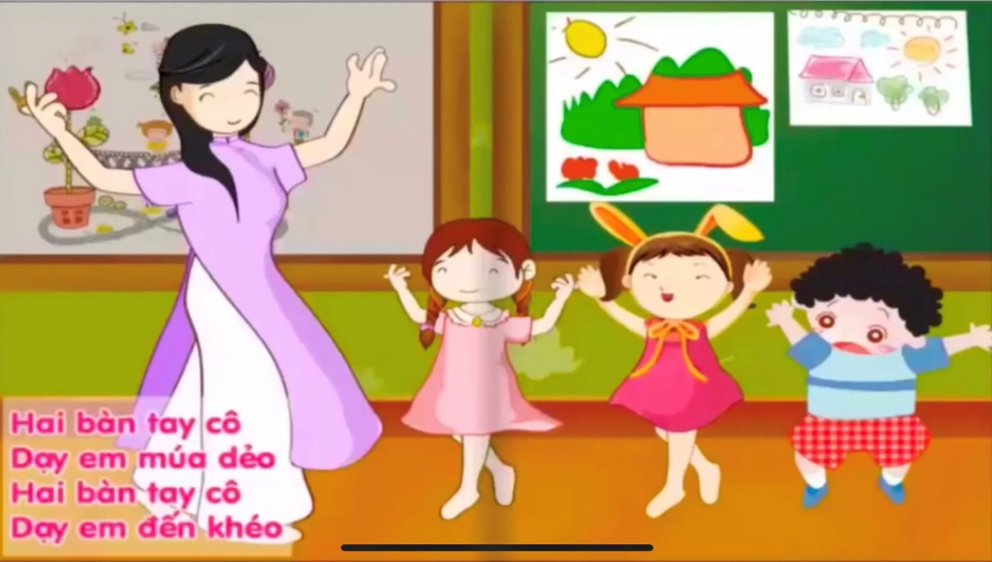
Câu hỏi 5: Bàn tay cô còn giúp các bạn điều gì?
A. Dạy các bạn múa dẻo.
B. Dạy các bạn tập viết

Slide 8




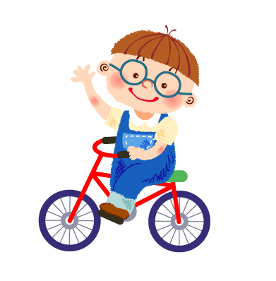



XX幼儿园

